Slide 1

Onlinedienst Spotlight: Übermittlung der Kehrbuchdaten zum Zwecke der kommunalen Wärmeplanung
Tim Rattay d-NRW AöR

Slide 2
Um was geht es konkret?
Leistung: Daten für die Wärmeplanung Entgegennahme von Bezirksschornsteinfegern
Schlüssel: 99063085261001
Onlinedienst: Übermittlung der Kehrbuchdaten zum Zwecke der kommunalen Wärmeplanung
Aktiv seit 24.05.2024 und seitdem sind 836 Anträge/Daten (Stand Ende Oktober 2024) eingegangen
Grundlage: § 11 WPG – Einzelnorm

Slide 3
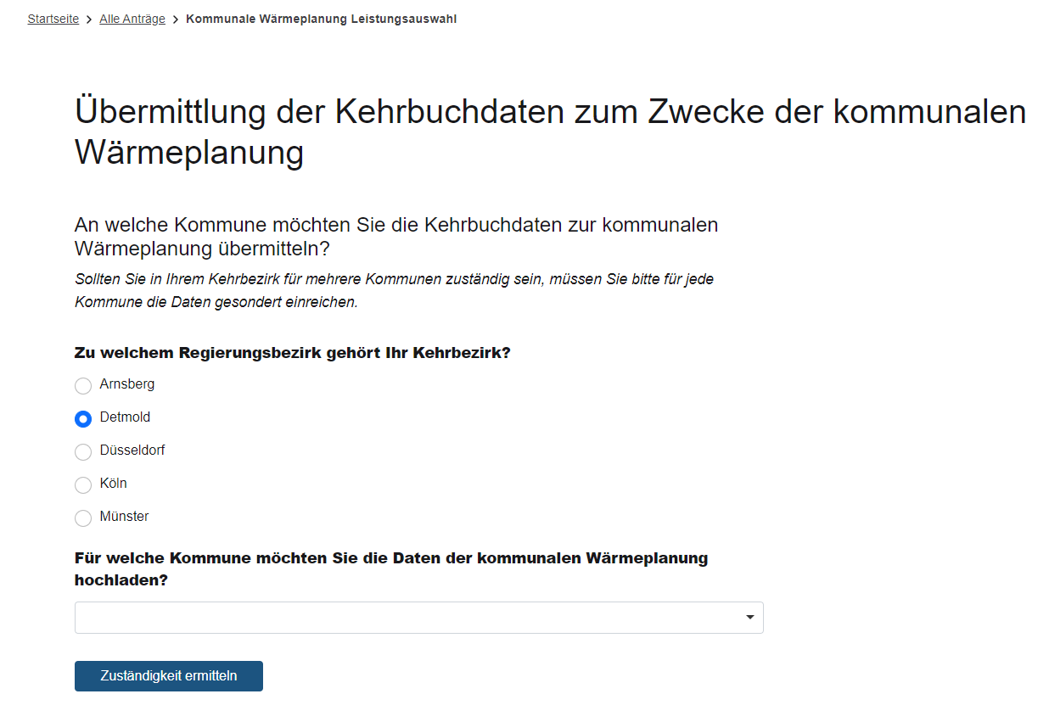
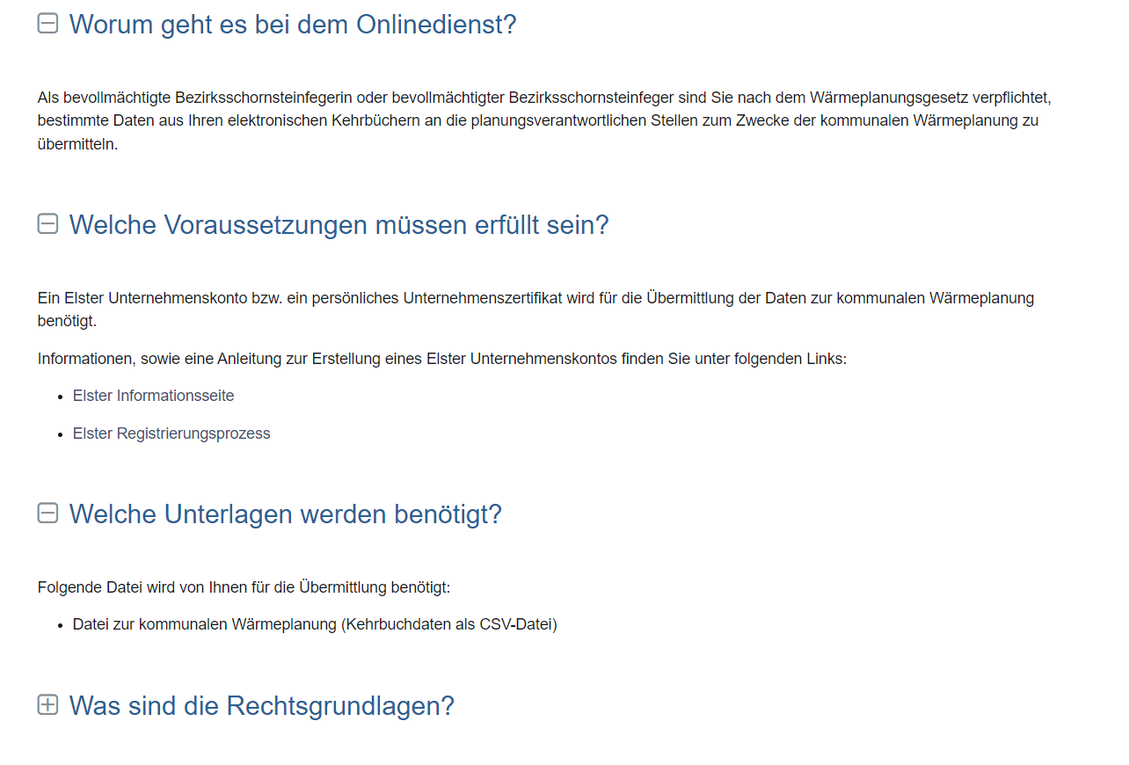
Wie sieht der OD aus? 1. Landingpage Allgemein
https://service.wirtschaft.nrw/antrag/kommunale-waermeplanung-leistungsauswahl

Slide 4
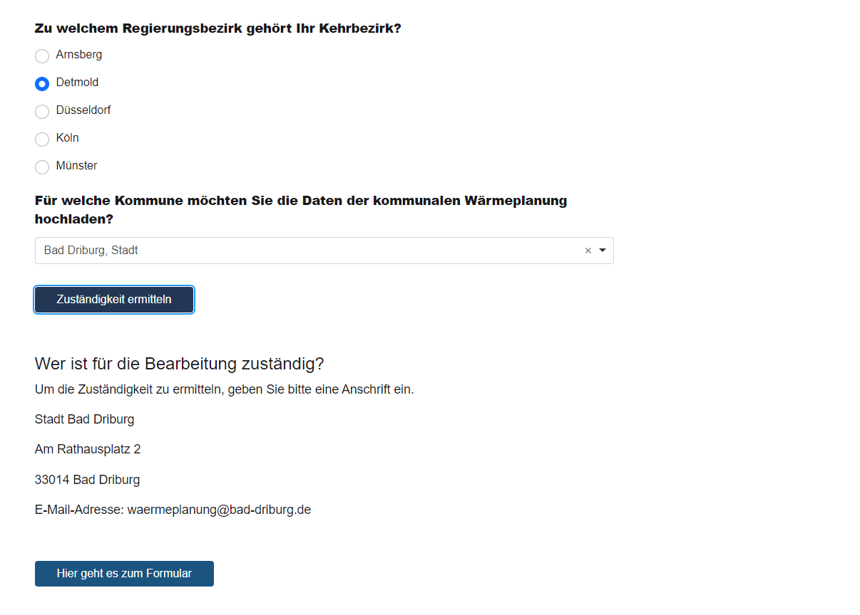
Wie sieht der OD aus? 1. Landingpage Zuständigkeit finden
Hinweis: Alle Zuständigkeitsinformationen kommen aus der VSM bzw. zukünftig aus den Infodiensten!

Slide 5
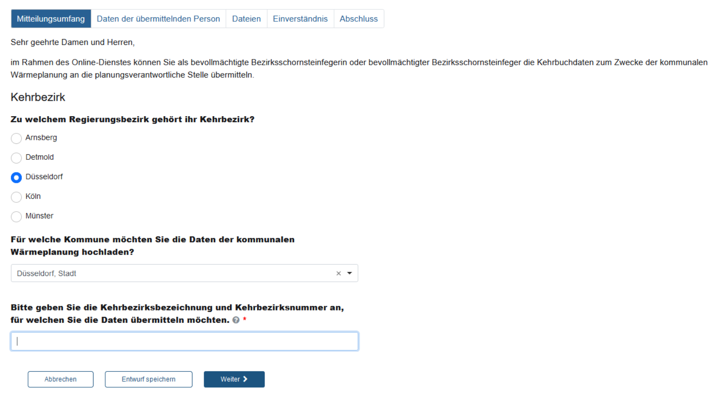
Wie sieht der OD aus? Das innere des Onlinedienst
5 Reiter
Ortsangabe
Antragsspezifische Daten

Slide 6
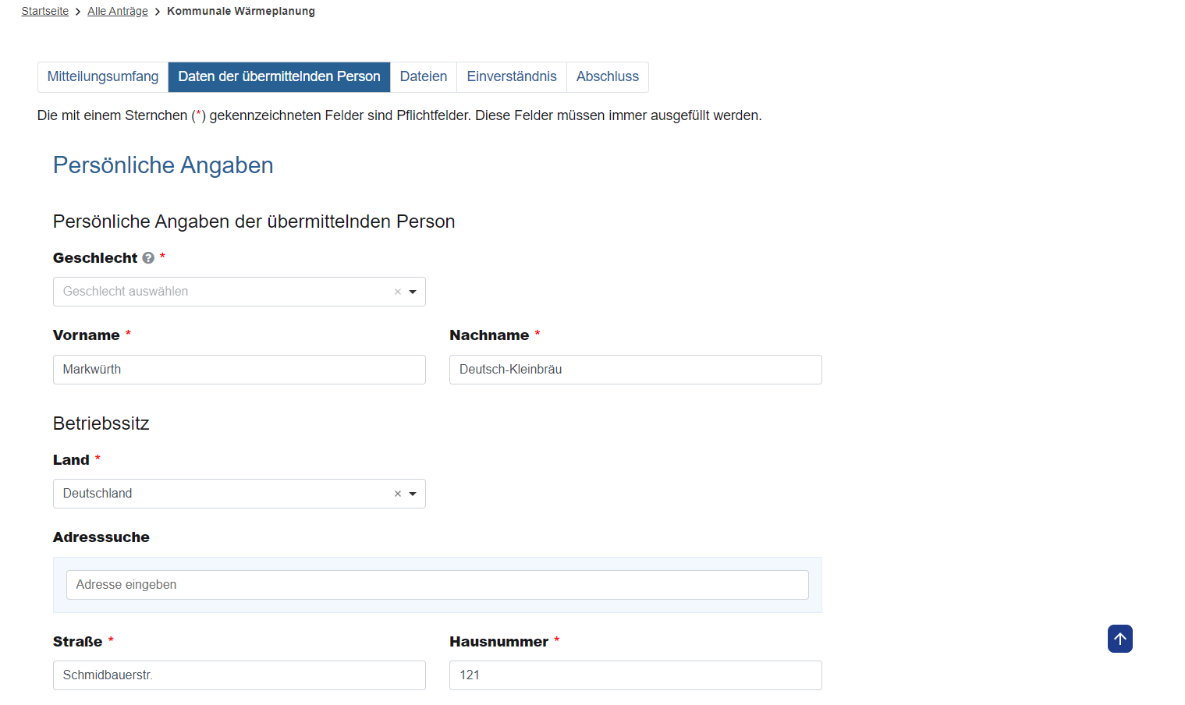
Wie sieht der OD aus? Das innere des Onlinedienst
5 Reiter
Angaben zur Person

Slide 7
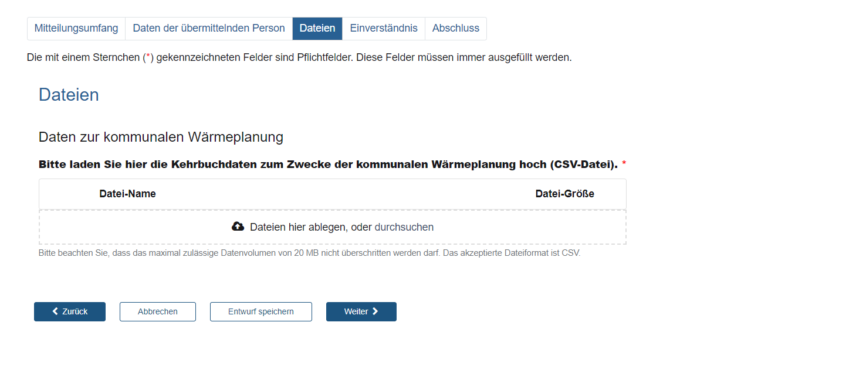
Wie sieht der OD aus? Das innere des Onlinedienst
5 Reiter
Anlage: Das Herzstück

Slide 8
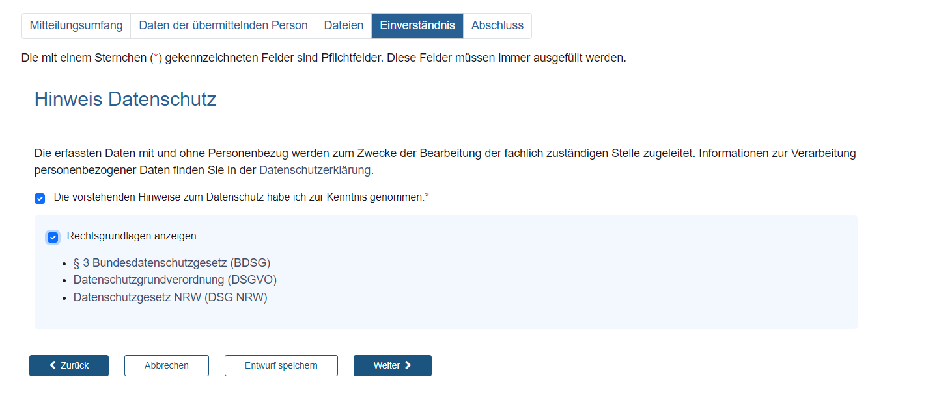
Wie sieht der OD aus? Das innere des Onlinedienst
5 Reiter
Datenschutz

Slide 9
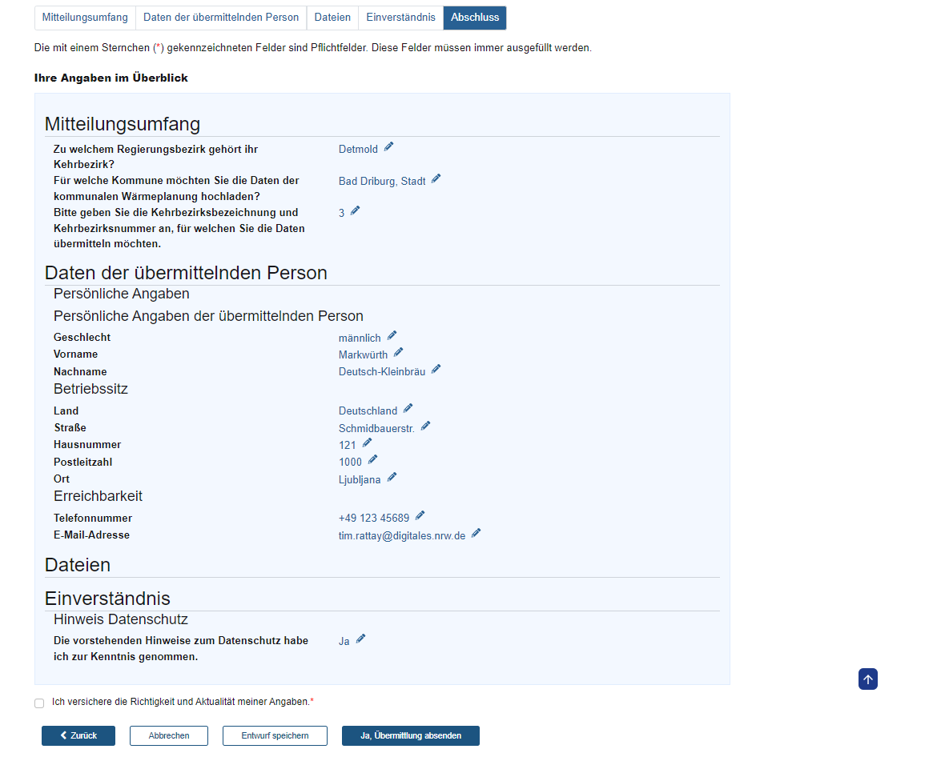
Wie sieht der OD aus? Das innere des Onlinedienst
5 Reiter
Zusammenfassung

Slide 10
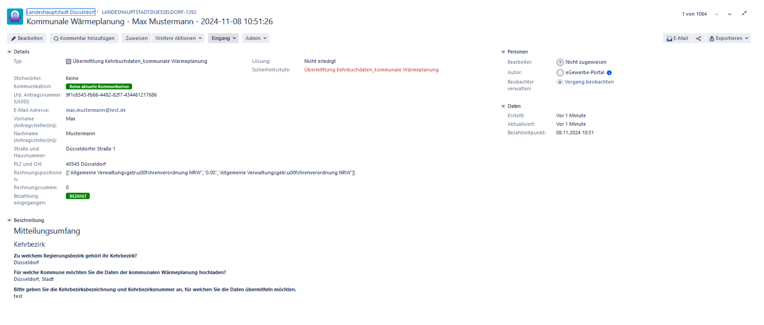
Was kommt in Jira an? Der Antrag (Oben)
Angaben aus dem Antrag

Slide 11
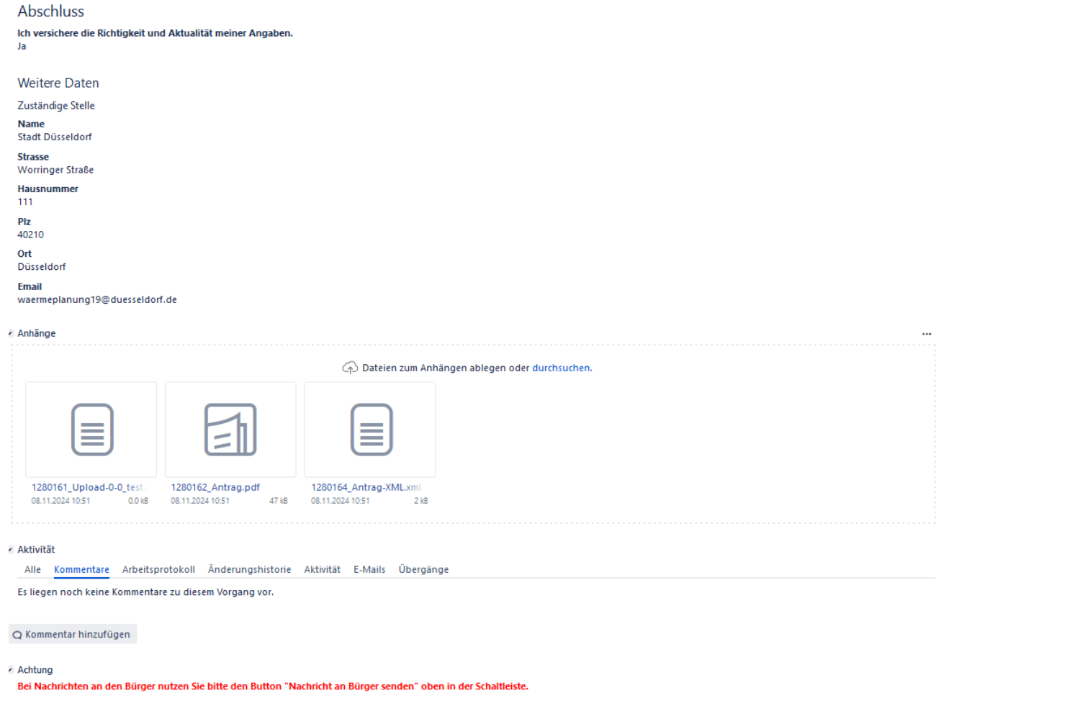
Was kommt in Jira an? Der Antrag (unten)
Angaben aus dem Antrag
Drei Dateitypen

Slide 12
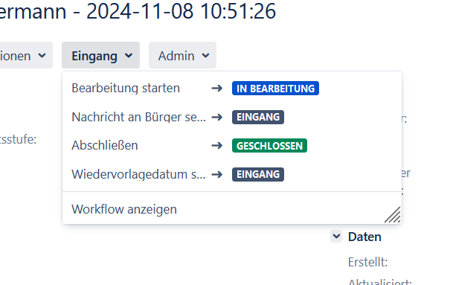
Was kommt in Jira an? Der Antrag (Oben)

Slide 13
Zusammenfassung:
Kleiner Dienst der seit Mai 2024 aktiv ist
Leicht rückläufige Nachfrage bei durchschnittlich 100-200 Anträgen pro Monat (aktuell)
Jede Kommune kann direkt mitmachen, es bedarf nur zwei Dingen
1. Einem Landesredaktionseintrag (Selbsteintragung oder Meldung beim Support bis 30.11.2024)
2. Einen Jira-Account für das Projekt (erhältlich beim WSP-Support)
Wichtige Hinweise: https://wsp-veroeffentlichungen.nrw/informationen_umgang_online-dienste/

Slide 14
Vielen Dank für Ihre Aufmerksamkeit!

